Slide 1

feel-ok.ch
Einsatz mit Jugendlichen · Schule
Dr. phil., MPH, Oliver Padlina
Schweizerische Gesundheitsstiftung RADIX
Programmleiter feel-ok.ch
padlina@radix.ch
Notes:
Farbe QR #1D7F82
Onlineschulung -> wie man feelok nutzt.
Keine Zeit? Dann klicken Sie oben links auf die Schaltfläche «Inhaltsverzeichnis», damit sie zur gewünschten Einheit gehen können. Jede Einheit ist unabhängig von den anderen. Voraussetzung: Sie befinden sich auf https://feel-ok.ch/onlineschulung-einsatz

Slide 2



Download der Dokumentation
Vortrag-Datei
als PPTX · 26 MB
Vortrag-Datei
als PDF · 4 MB
Zusammenfassung
als Word · 0.3 MB
feel-ok.ch/einsatz-1
feel-ok.ch/einsatz-2
feel-ok.ch/einsatz-3

Slide 3
Was enthält feel-ok.ch?
Pfannenfertige Unterrichtsmaterialien und Ideen,
  um Themen zu vertiefen,
  um Kompetenzen zu trainieren,
  die zur Förderung der Gesundheit dienen.

Slide 4

Nutzen Sie feel-ok.ch nicht,
wenn Sie zuerst eine Vorabklärung benötigen.
Quelle: de.freepik.com

Slide 5

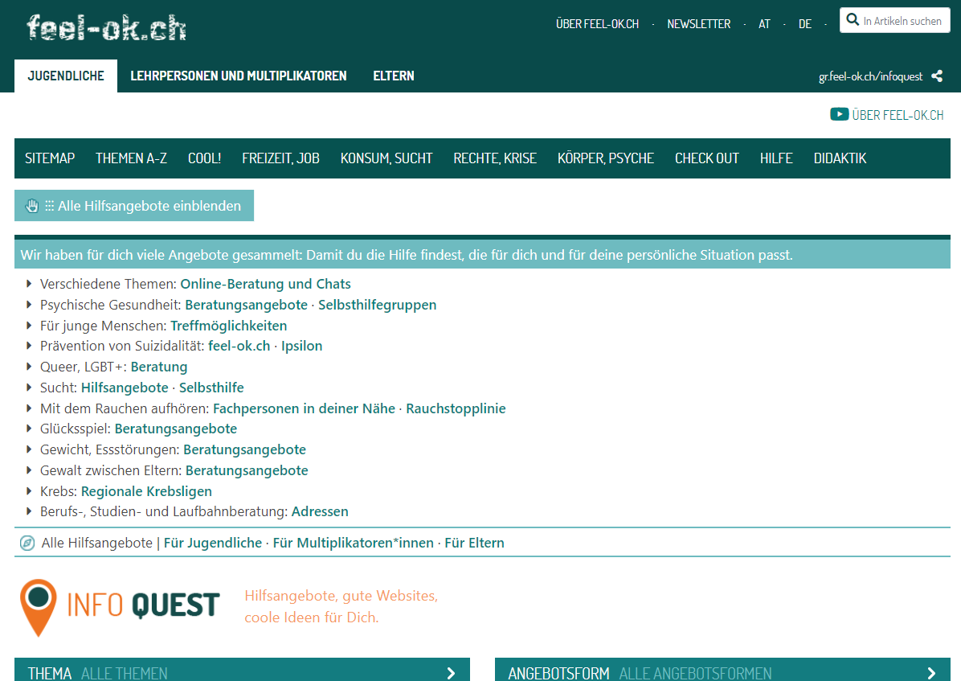

Fachliche Unterstützung · 1/3
Adresskartei INFO QUEST · feel-ok.ch/infoquest »

Slide 6
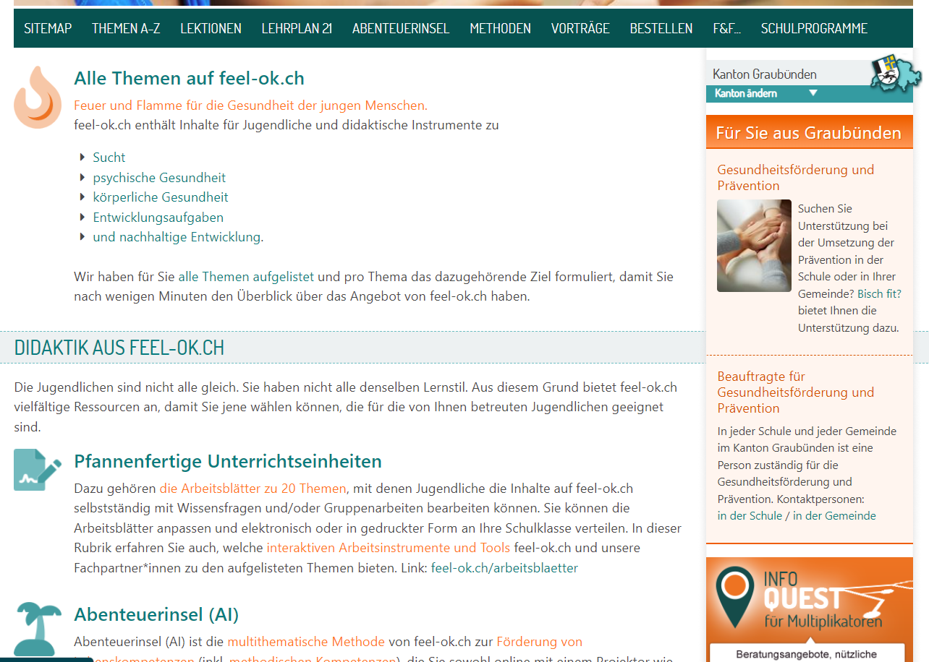
Fachliche Unterstützung · 2/3
Kantonale Webadressen

Slide 7
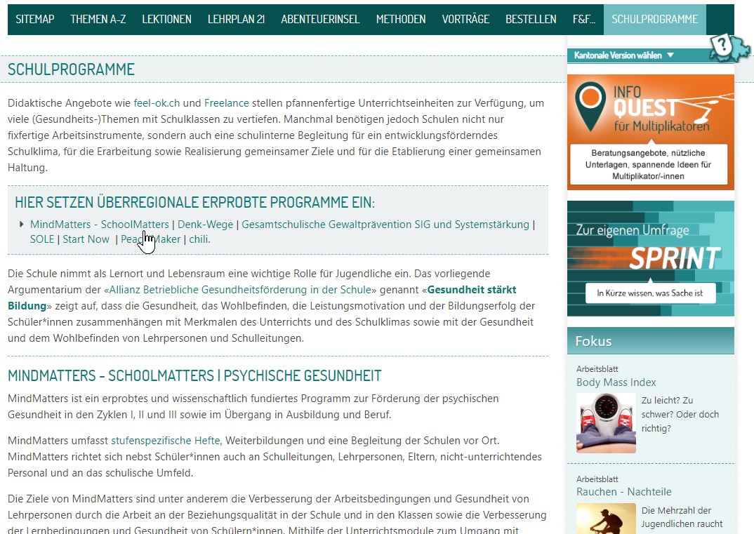

Fachliche Unterstützung · 3/3
Schulprogramme · feel-ok.ch/programme

Slide 8
SPRINT · 4
Umfragetool SPRINT · feel-ok.ch/sprint

Slide 9
Vielfältige Einsatzmöglichkeiten
Sitemap
Übersicht thematischer Ziele
Lektionen
Lehrplan 21
Abenteuerinsel
Methoden
Umfragetool SPRINT
Kreativität und Recherchen
Check out
Landingpage «Cool»
Empfehlung

Slide 10

Vielfältige Ansprechgruppen
Quelle: de.freepik.com

Slide 11
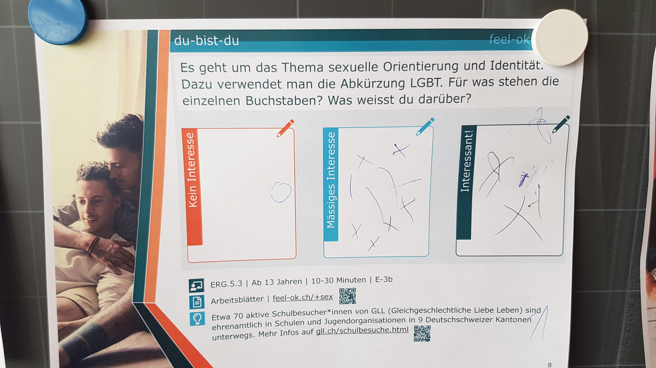
Abenteuerinsel · Klasse 1

Slide 12
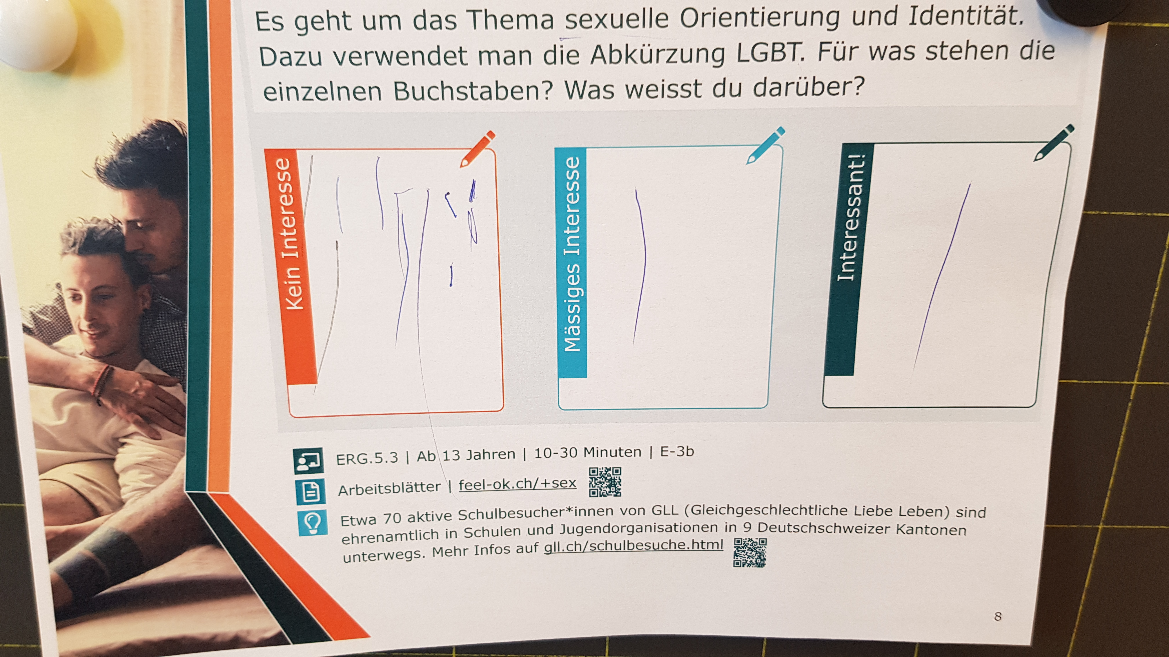
Abenteuerinsel · Klasse 2

Slide 13
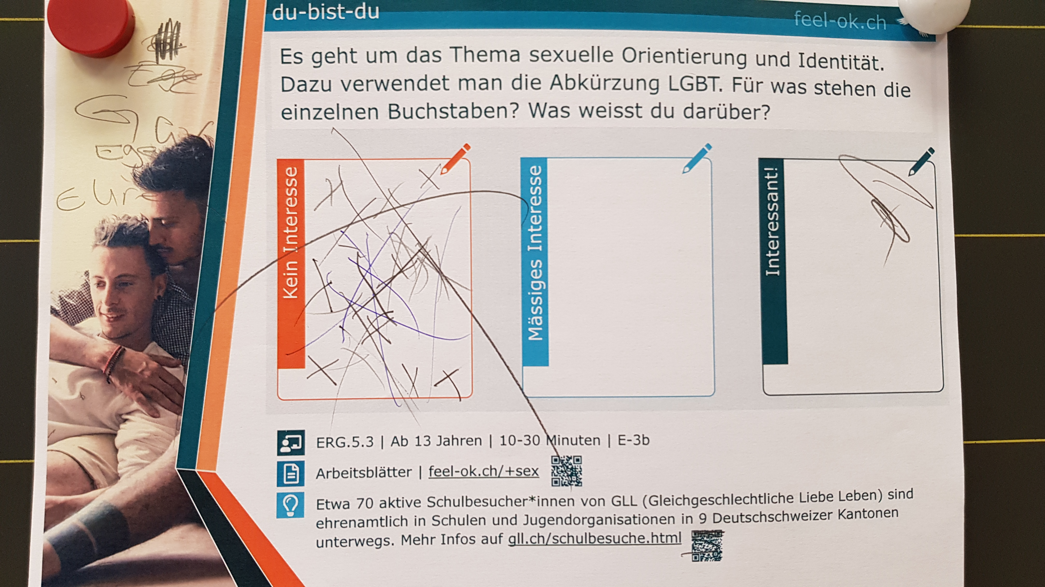
Abenteuerinsel · Klasse 3

Slide 14
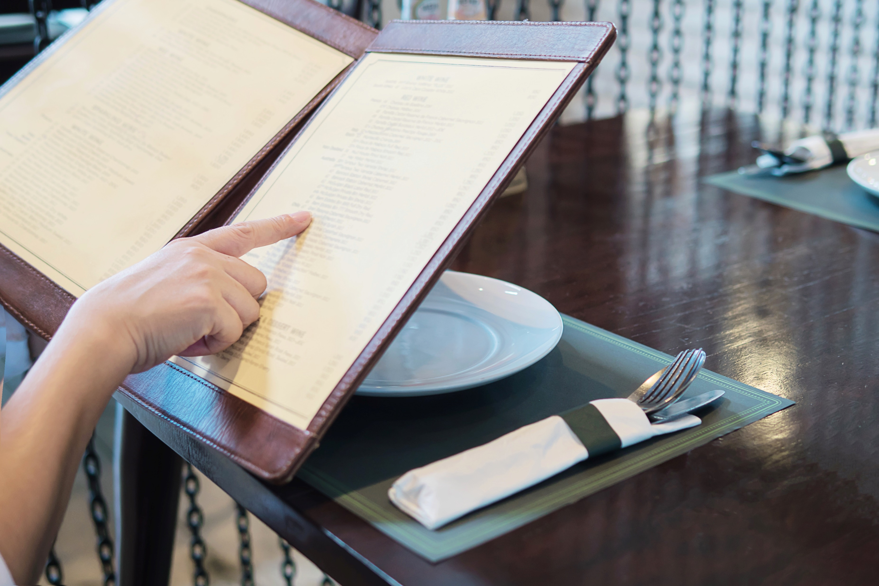
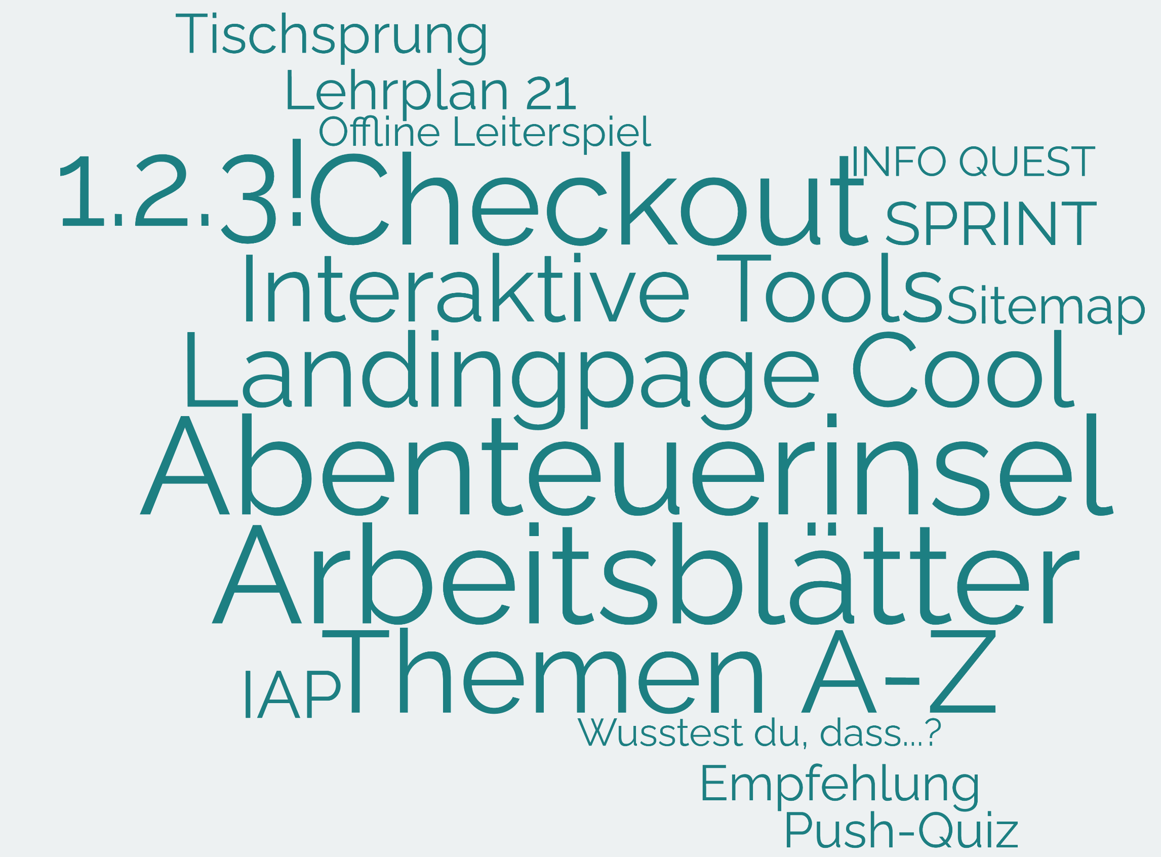
Speisekarte
Quelle: de.freepik.com

Slide 15
Sitemap
Sitemap
Übersicht thematischer Ziele
Lektionen
Lehrplan 21
Abenteuerinsel
Methoden
Umfragetool SPRINT
Kreativität und Recherchen
Check out
Landingpage «Cool»
Empfehlung

Slide 16
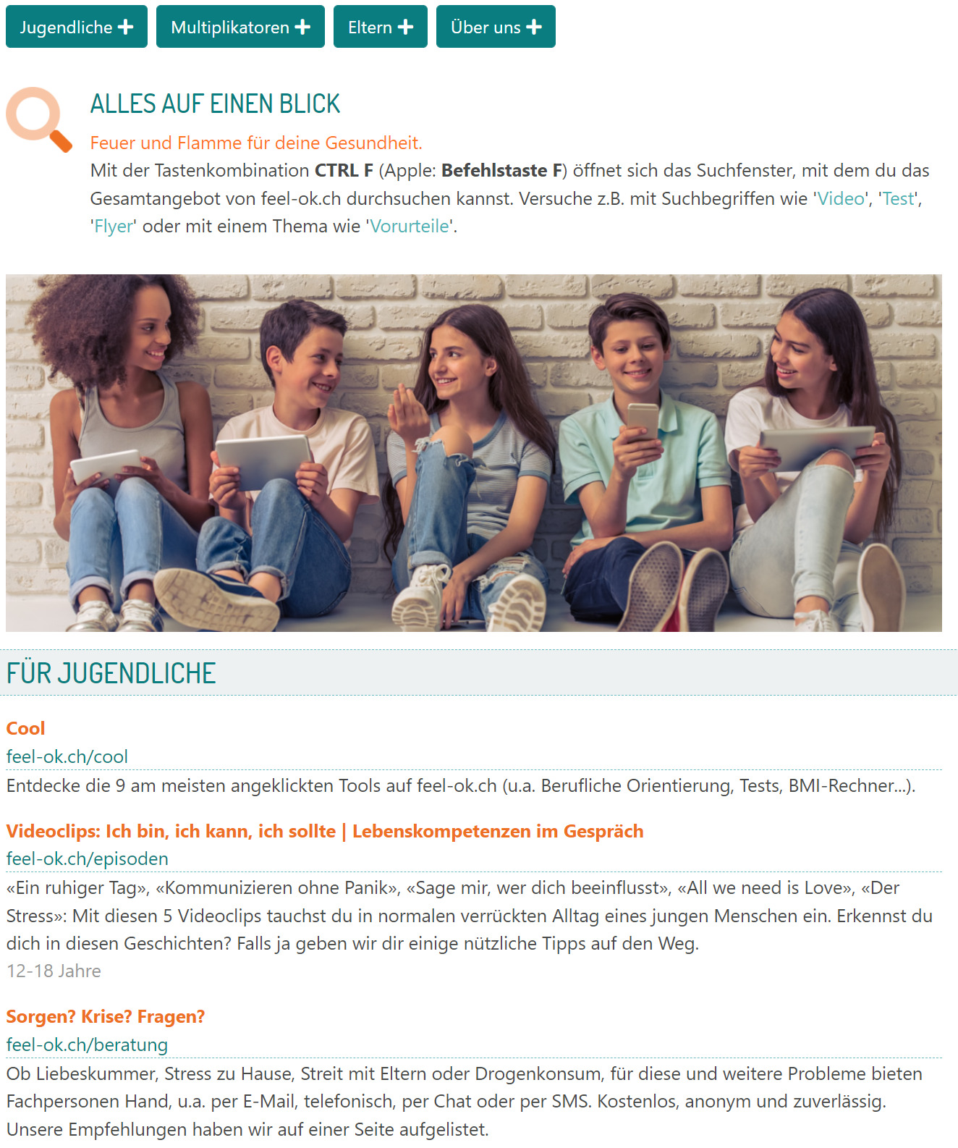
Sitemap
feel-ok.ch/alles
SPRINT
Kreativität - Recherche
Check out
Cool
Empfehlung
«Alles auf einen Blick» listet auf einer Seite alle Ressourcen auf, die feel-ok.ch enthält.
Mit der Tastenkombination CTRL F (Apple: Befehlstaste F) öffnet sich das Suchfenster des Browsers, mit dem Sie das Gesamtangebot von feel-ok.ch mit Suchbegriffen durchsuchen können.

Slide 17


Sitemap
Öffnen Sie feel-ok.ch/alles
Mögliche Suchbegriffe:
  Z.B. «Stress»,
  «Selbstwahrnehmung»,
  «Medien», «Beruf»,
  «Arbeitsblätter», «Video»,
  «Spiel», «Flyer», «Jahresbericht»

Slide 18
Übersicht thematischer Ziele
Sitemap
Übersicht thematischer Ziele
Lektionen
Lehrplan 21
Abenteuerinsel
Methoden
Umfragetool SPRINT
Kreativität und Recherchen
Check out
Landingpage «Cool»
Empfehlung

Slide 19
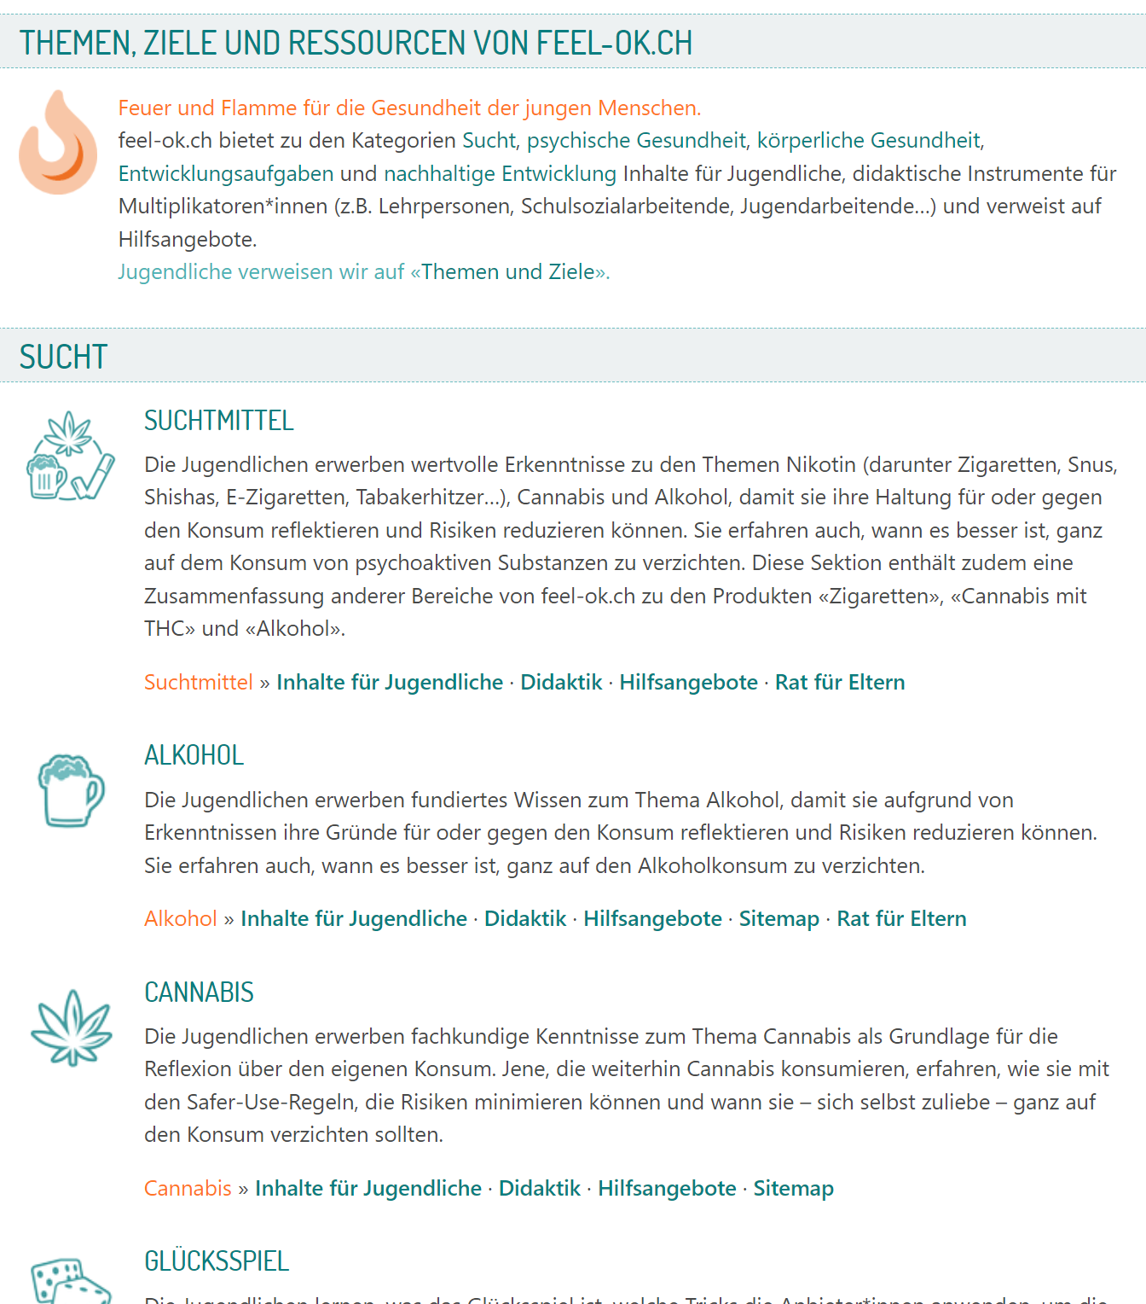
Übersicht thematischer Ziele
feel-ok.ch/themen
SPRINT
Kreativität - Recherche
Check out
Cool
Empfehlung
Für jedes Thema beschreibt feel-ok.ch das angestrebte Ziel und welche Ressourcen dazu gehören. Die Themen werden den folgenden fünf Kategorien zugeordnet:
  Sucht
  Psychische Gesundheit
  Körperliche Gesundheit
  Entwicklungsaufgaben
  Nachhaltige Entwicklung
Wenn Sie feel-ok.ch noch nicht (gut) kennen,
empfehlen wir Ihnen, 10 Minuten zu investieren, um die Seite Themen A-Z zu überfliegen. So können Sie in Zukunft feel-ok.ch gezielt einsetzen, falls eines der verfügbaren Themen relevant wird.

Slide 20

Übersicht thematischer Ziele
Öffnen Sie feel-ok.ch/themen
Nehmen Sie sich 5 Minuten
Zeit, um die thematischen
Ziele zu überfliegen.

Slide 21
Lektionen
Sitemap
Übersicht thematischer Ziele
Lektionen
Lehrplan 21
Abenteuerinsel
Methoden
Umfragetool SPRINT
Kreativität und Recherchen
Check out
Landingpage «Cool»
Empfehlung

Slide 22
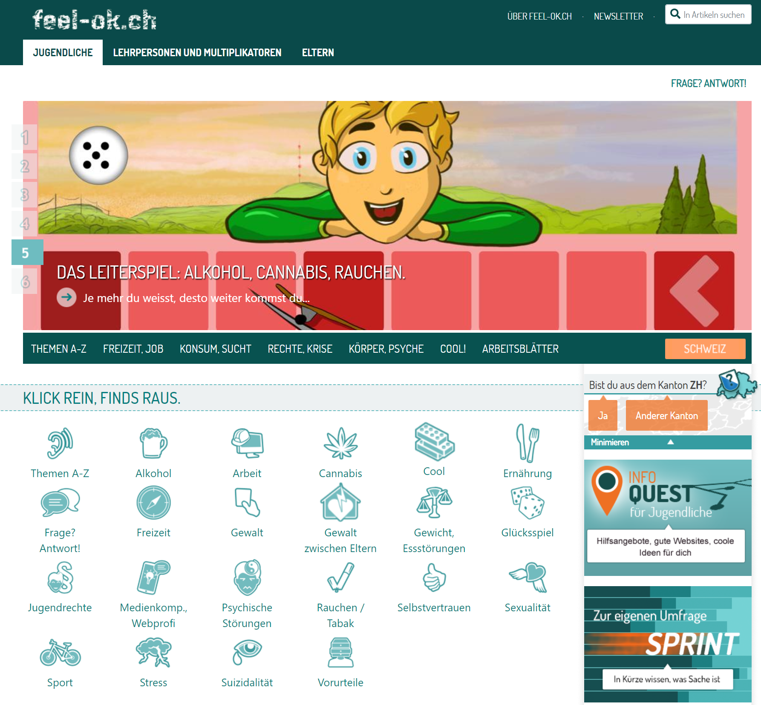
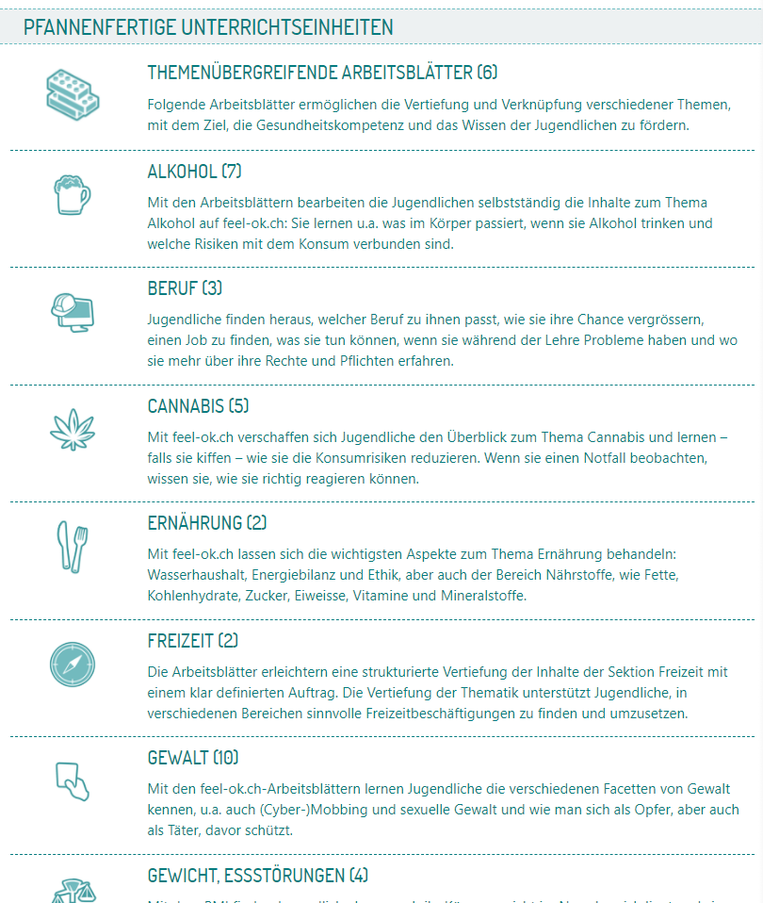
Besonderheit von feel-ok.ch
Inhalte für Jugendliche
Instrumente für Multiplikatoren*innen

Slide 23
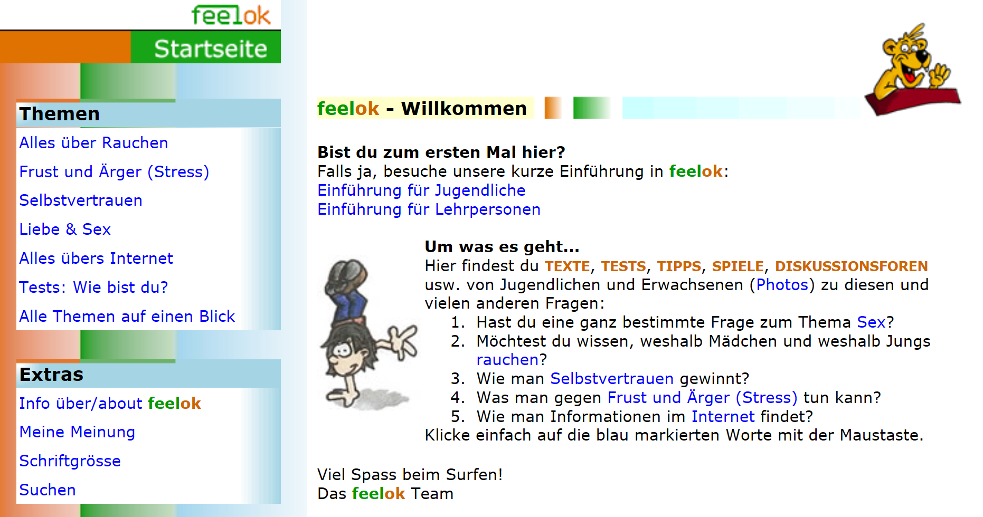
feelok · Version 1 · 2001
Notes:
Multithematisch + Texte für Jugendliche sowie didaktische Materialien

Slide 24
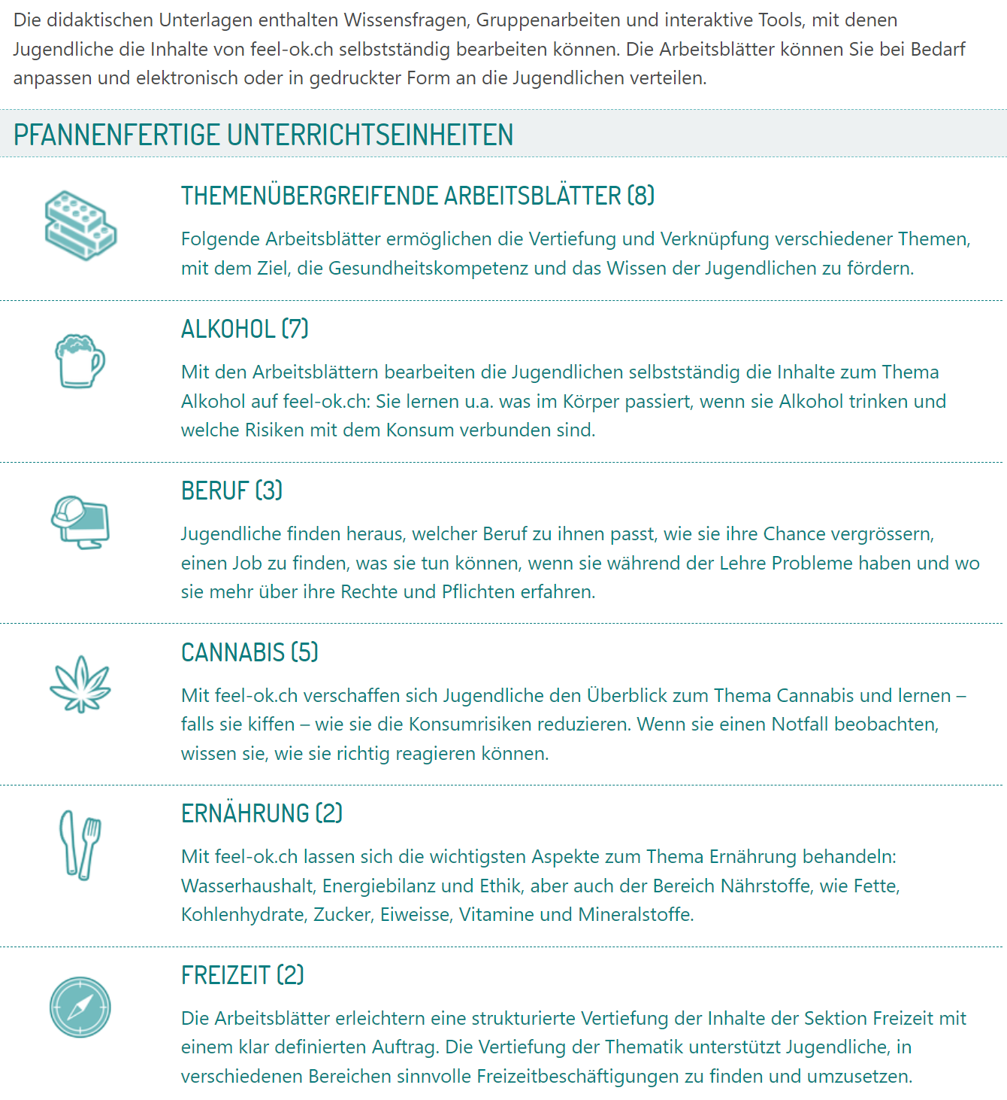
Lektionen
feel-ok.ch/arbeitsblaetter
SPRINT
Kreativität - Recherche
Check out
Cool
Empfehlung
Jedes Thema von feel-ok.ch wird von Arbeitsblättern begleitet, die man kostenlos als Word- oder PDF-Datei herunterladen kann.
Dabei handelt es sich um pfannenfertige Unterrichtseinheiten u. a. mit Wissensfragen und / oder mit Anregungen für Gruppendiskussionen.
Mit den Arbeitsblättern können Sie die Gesundheitsthemen auf feel-ok.ch mit Jugendlichen mit geringem Vorbereitungsaufwand flexibel einsetzen.
In dieser Rubrik finden Sie nicht nur Arbeitsblätter, sondern auch interaktive Tools und methodische Anregungen, um Gesundheitsthemen mit jungen Menschen auf vielfältige Weise zu behandeln.
Notes:
Beispiel Suchmittel, Beispiel Sonnenschutz, Beispiel Alkohol. Medienkompetenz (Arbeitsblätter, interaktive Tools, externe Anbieter)

Slide 25

Lektionen
Öffnen Sie feel-ok.ch/arbeitsblaetter
Wählen Sie ein Thema aus.
Notes:
Beispiel Suchmittel, Beispiel Sonnenschutz, Beispiel Alkohol. Medienkompetenz (Arbeitsblätter, interaktive Tools, externe Anbieter)

Slide 26

Lehrplan 21
Sitemap
Übersicht thematischer Ziele
Lektionen
Lehrplan 21
Abenteuerinsel
Methoden
Umfragetool SPRINT
Kreativität und Recherchen
Check out
Landingpage «Cool»
Empfehlung
feel-ok.ch/lehrplan21

Slide 27
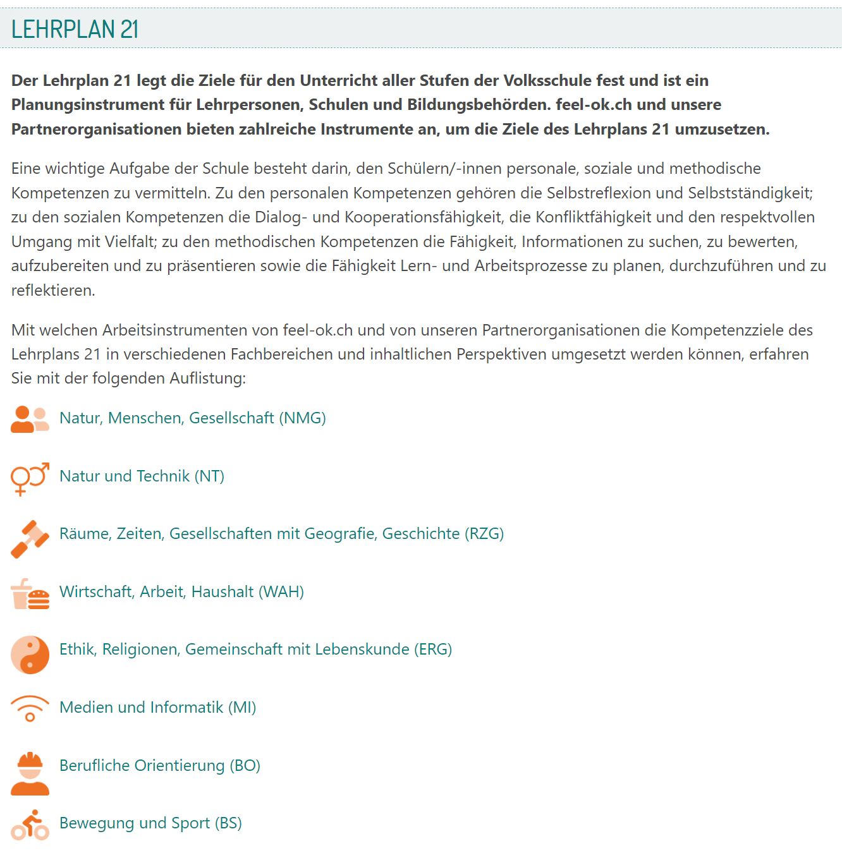
Lehrplan 21
feel-ok.ch/lehrplan21
SPRINT
Kreativität - Recherche
Check out
Cool
Empfehlung
Die Ressourcen von feel-ok.ch wurden
den Kompetenzzielen des Lehrplans 21 zugeordnet.
Wenn Sie beauftragt werden, ein bestimmtes Kompetenzziel des Lehrplans 21 umzusetzen, erfahren Sie so rasch und gezielt, ob Ihnen feel-ok.ch dabei behilflich sein kann.
feel-ok.ch/lehrplan21

Slide 28

Abenteuerinsel
Sitemap
Übersicht thematischer Ziele
Lektionen
Lehrplan 21
Abenteuerinsel
Methoden
Umfragetool SPRINT
Kreativität und Recherchen
Check out
Landingpage «Cool»
Empfehlung
feel-ok.ch/ai

Slide 29
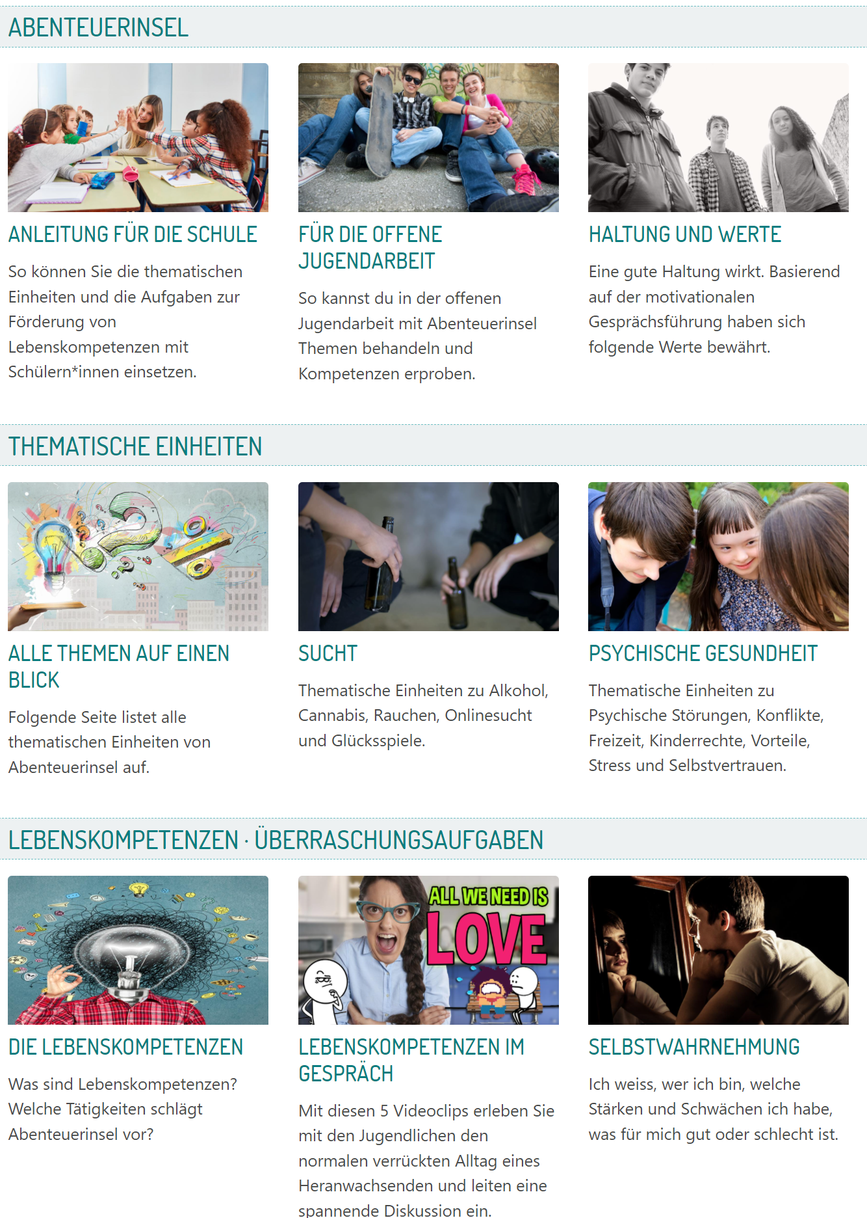

Abenteuerinsel
feel-ok.ch/ai
SPRINT
Kreativität - Recherche
Check out
Cool
Empfehlung
Das Video auf feel-ok.ch/onlineschulung-ai
erklärt Ihnen, wie Sie Abenteuerinsel mit Jugendlichen einsetzen können.
Personale Lebenskompetenzen
Soziale Lebenskompetenzen
Methodische Lebenskompetenzen
Gesundheitskompetenz
Notes:
AI: Vorbereitung (Themenkatalog), Rollenspiel (Themen bewerten)
Video
Nummer angeben, LP wählen, Thema oder Überraschung? Thema wählen, Tippzettel | Video | 5B-Methode, Fachantwort ||| Überraschungsaufgabe machen und zeigen
Abschluss (Schatzkarte und Preise)

Slide 30

Methoden
Sitemap
Übersicht thematischer Ziele
Lektionen
Lehrplan 21
Abenteuerinsel
Methoden
Umfragetool SPRINT
Kreativität und Recherchen
Check out
Landingpage «Cool»
Empfehlung
feel-ok.ch/methoden

Slide 31
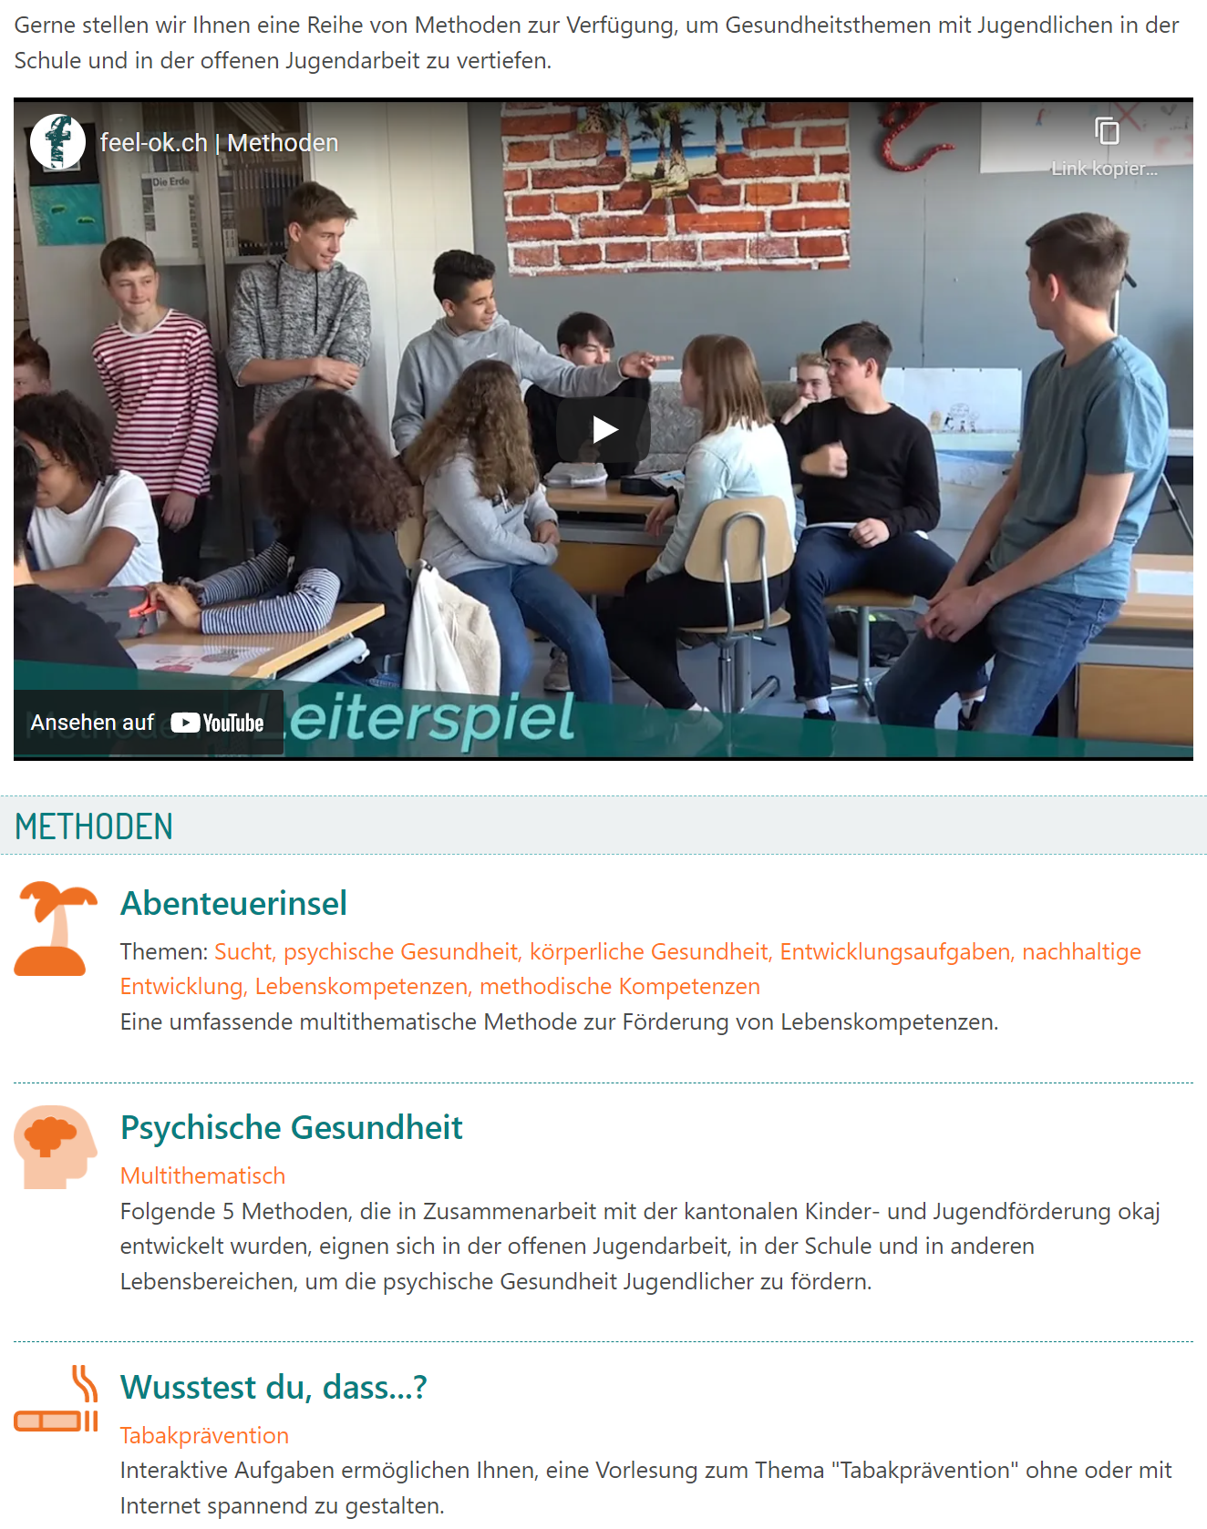
Methoden
feel-ok.ch/methoden
SPRINT
Kreativität - Recherche
Check out
Cool
Empfehlung
Als Ergänzung zu Abenteuerinsel bietet feel-ok.ch weitere Methoden und Anregungen, wie Gesundheitsthemen mit Jugendlichen auf kreative Weise behandelt werden können.
Zurzeit finden Sie in der Rubrik «Methoden»
Ideen zur Förderung der psychischen
Gesundheit sowie spielerische Vorschläge zu präventiven Zwecken.
feel-ok.ch/methoden
Notes:
5:00 Leiterspiel

Slide 32

SPRINT
Sitemap
Übersicht thematischer Ziele
Lektionen
Lehrplan 21
Abenteuerinsel
Methoden
Umfragetool SPRINT
Kreativität und Recherchen
Check out
Landingpage «Cool»
Empfehlung
feel-ok.ch/sprint

Slide 33
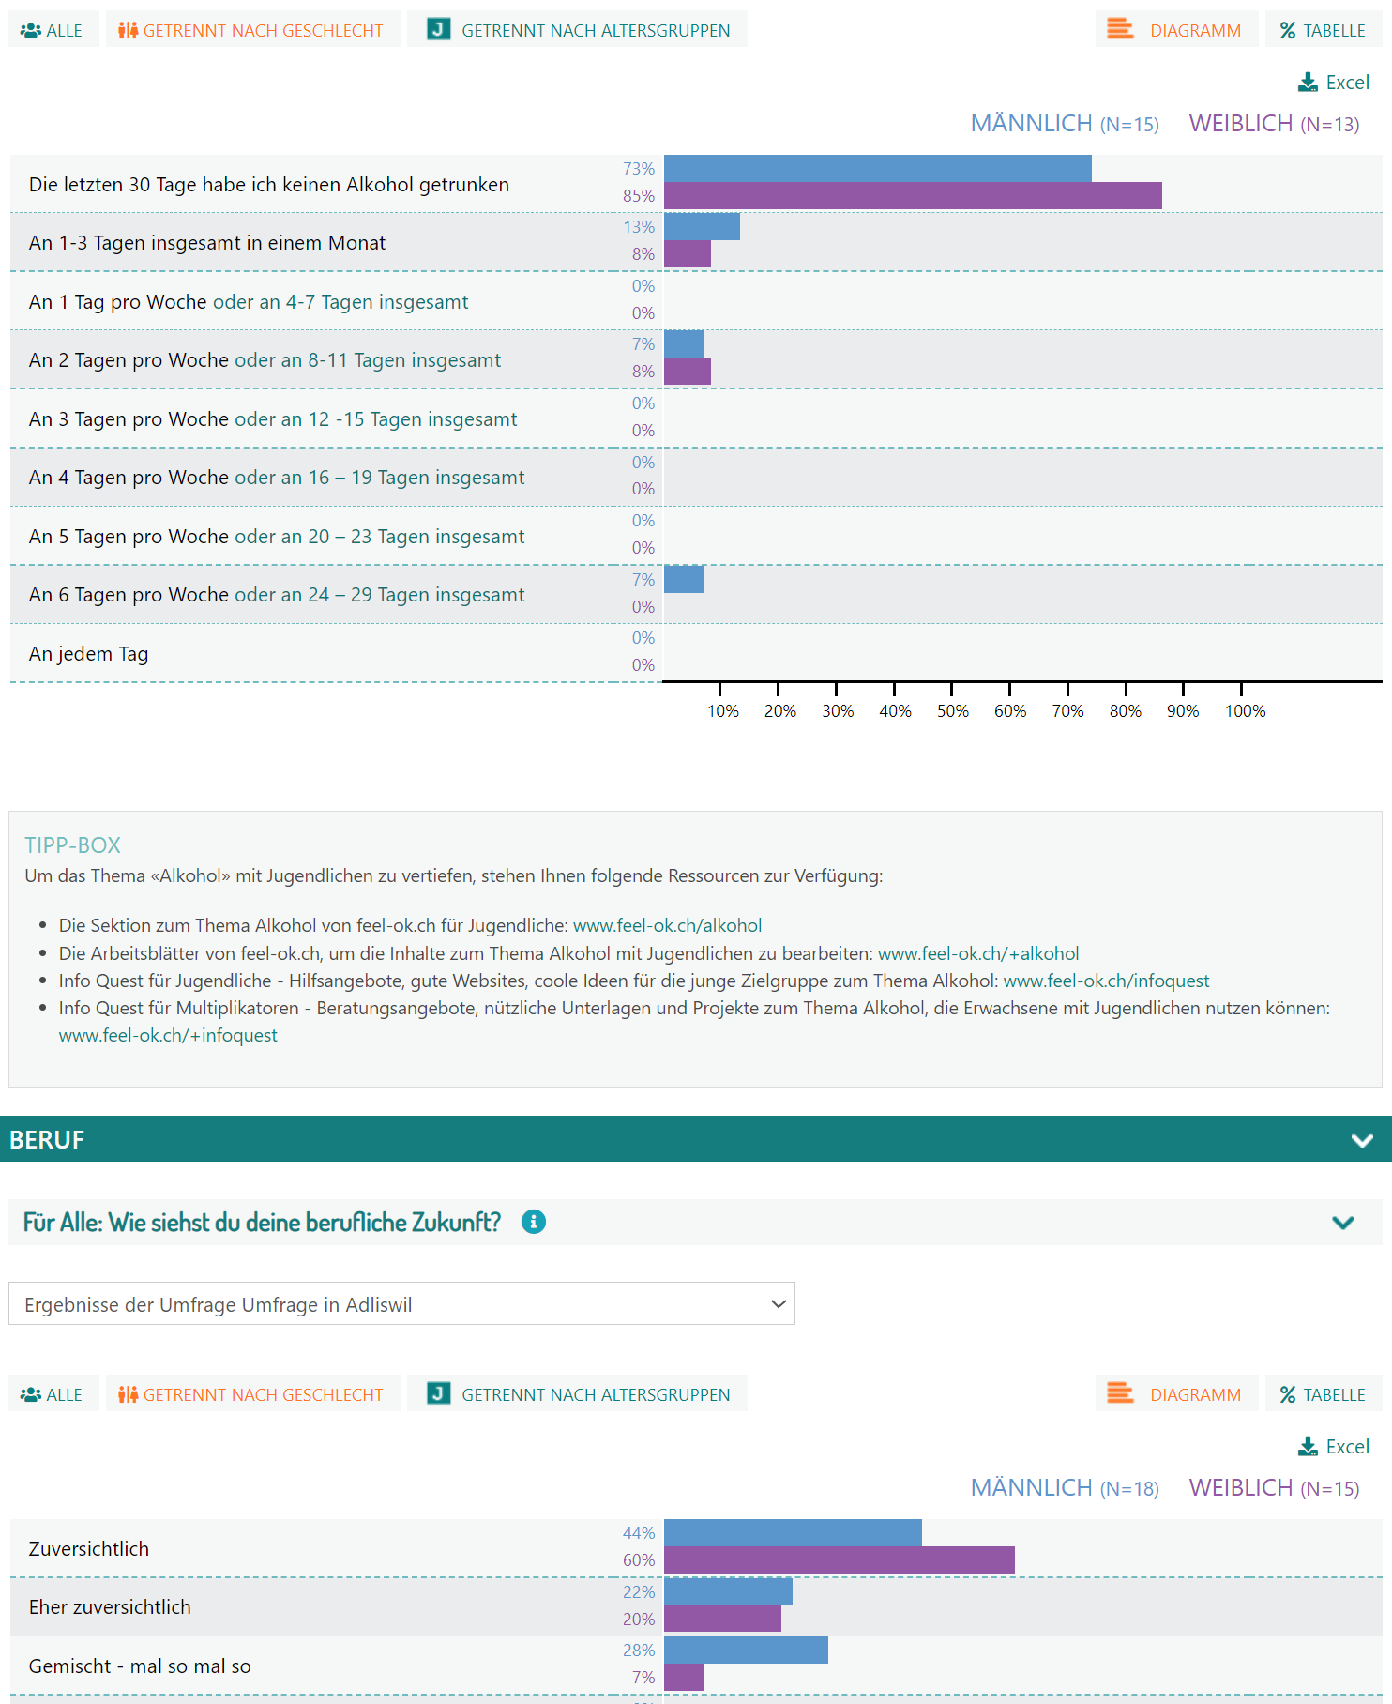
SPRINT
feel-ok.ch/sprint
SPRINT
Kreativität - Recherche
Check out
Cool
Empfehlung
SPRINT ist das Umfragetool von feel-ok.ch, mit dem Sie eine Umfrage mit jungen Menschen realisieren können, die solide Erkenntnisse liefert .
Der Aufwand für die Umfrage ist gering, weil SPRINT einen Katalog mit Fragen zur Verfügung stellt, die Sie auswählen und bei Bedarf anpassen können.
Eine SPRINT-Umfrage ermöglicht Ihnen herauszufinden, was die Jugendlichen in Ihrem beruflichen Umfeld beschäftigt, dies als Grundlage für die Wahl evidenzbasierter Massnahmen.
Sie können SPRINT auch einsetzen, um eine spannende Diskussion mit Jugendlichen einzuleiten, nachdem die Umfrage mit ihnen stattgefunden hat.

Slide 34
Kreativität · Recherche
Sitemap
Übersicht thematischer Ziele
Lektionen
Lehrplan 21
Abenteuerinsel
Methoden
Umfragetool SPRINT
Kreativität und Recherchen
Check out
Landingpage «Cool»
Empfehlung

Slide 35

Kreativität · Recherche
SPRINT
Kreativität - Recherche
Check out
Cool
Empfehlung
Jugendliche können feel-ok.ch als Informationsquelle für Recherchearbeiten und kreative Ideen nutzen.
Unter anderem für
  Plakate
  Postcards
  Songs
  Videoprojekte
  Zeichnungen
  Spiele (z.B. Quiz)
  journalistische Beiträge
  Formatvorlage von Word üben
  …
Quelle: de.freepik.com

Slide 36

Check out · Jugendbeiträge
Sitemap
Übersicht thematischer Ziele
Lektionen
Lehrplan 21
Abenteuerinsel
Methoden
Umfragetool SPRINT
Kreativität und Recherchen
Check out
Landingpage «Cool»
Empfehlung
feel-ok.ch/checkout

Slide 37
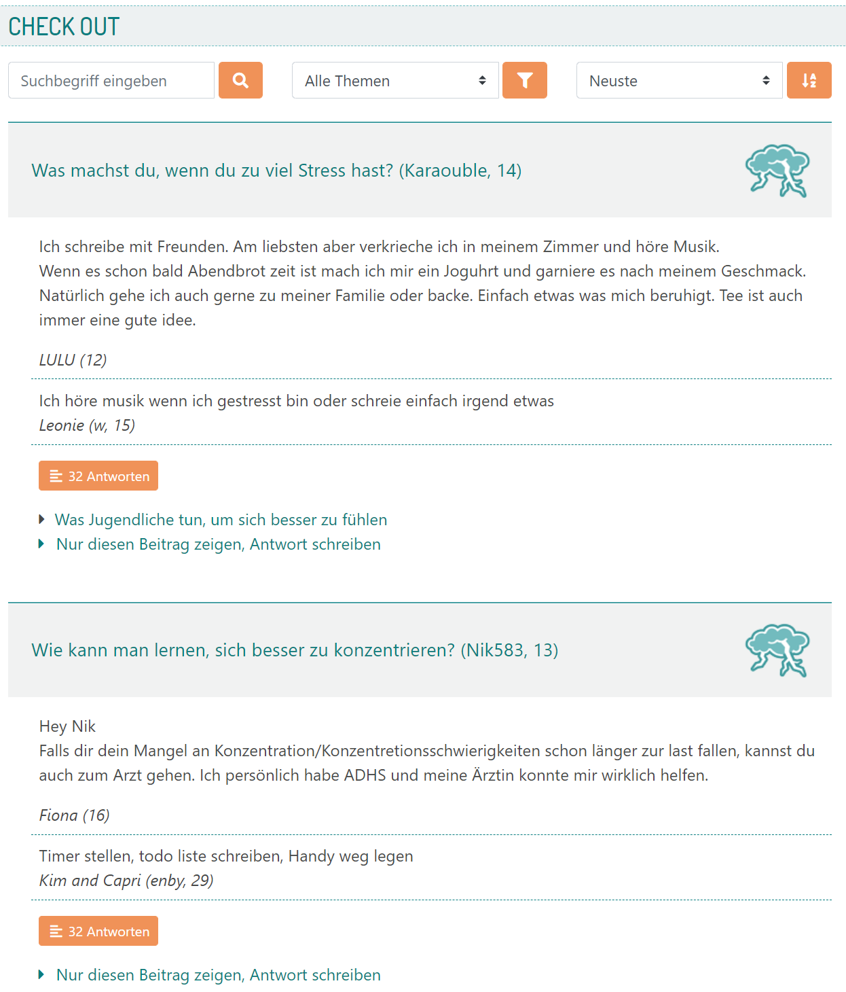
Check out · Jugendbeiträge
feel-ok.ch/checkout
SPRINT
Kreativität - Recherche
Check out
Cool
Empfehlung
Jugendliche haben Fragen gestellt, die von anderen jungen Menschen beantwortet wurden. Diese Fragen und Antworten ergänzen das Fachwissen in den Artikeln (Beispiel auf feel-ok.ch/passivrauchen).
Alle Fragen und Antworten Jugendlicher erscheinen auch in Check-out, damit man sie rasch findet.
Sie können in Check Out eine Frage auswählen.
Jugendliche besprechen in kleinen Gruppen die Frage und überlegen sich mögliche Antworten.
Nach der Diskussion lesen die Jugendlichen die Antworten anderer jungen Menschen zu dieser Frage auf feel-ok.ch/checkout.
Nun kann die Diskussion fortgesetzt werden.
Wer will, schreibt die Antwort auf feel-ok.ch, damit sie in Check out erscheint, falls sie bewilligt wird.

Slide 38

Landingpage für Jugendliche · Cool
Sitemap
Übersicht thematischer Ziele
Lektionen
Lehrplan 21
Abenteuerinsel
Methoden
Umfragetool SPRINT
Kreativität und Recherchen
Check out
Landingpage · Cool
Empfehlung
feel-ok.ch/cool

Slide 39
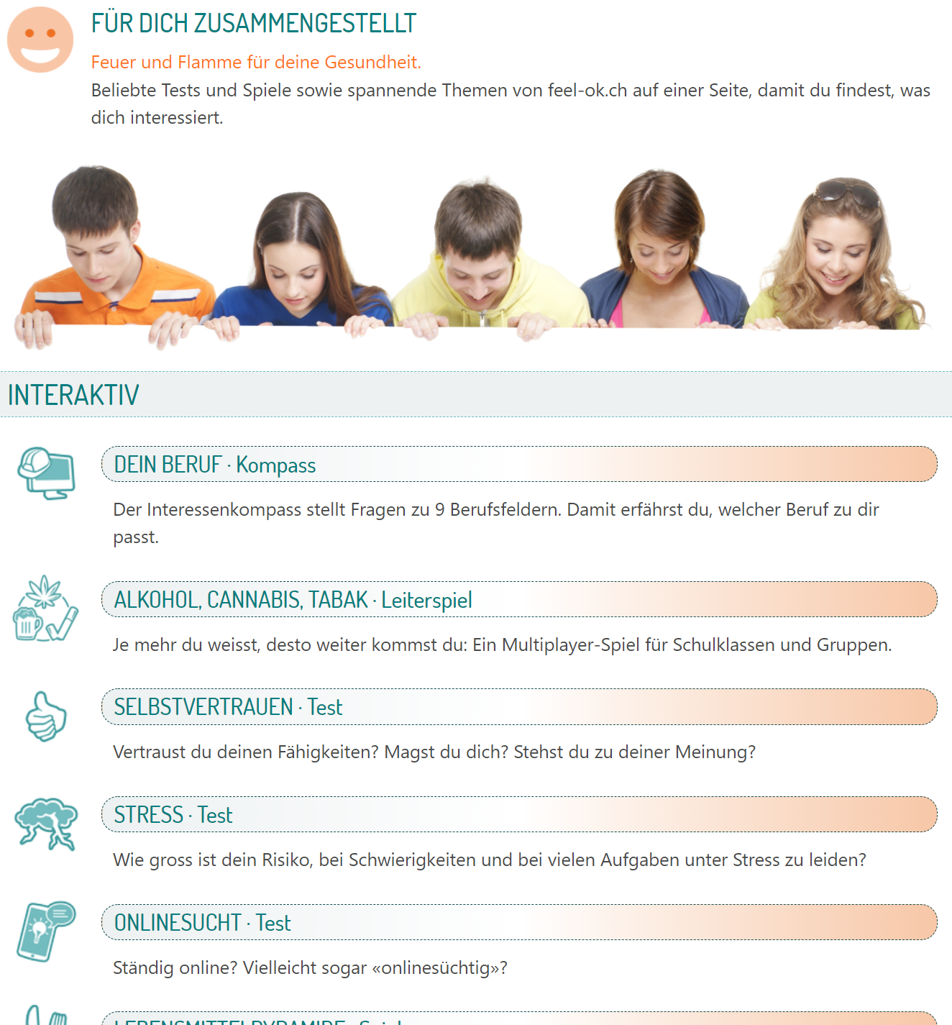
Landingpage für Jugendliche · Cool
feel-ok.ch/cool
SPRINT
Kreativität - Recherche
Check out
Cool
Empfehlung
Die Seite «Cool» enthält alle Online-Tools wie Spiele, Quiz und Test sowie alle thematischen Artikel, die oft aufgerufen werden und junge Menschen selbstständig konsultieren können.
Falls Sie Jugendlichen empfehlen möchten, unsere Plattform zu besuchen, ohne didaktische Instrumente einzusetzen, bitten wir Sie, die jungen Menschen auf feel-ok.ch/cool zu verweisen (und nicht auf die Startseite von feel-ok.ch).
Die Chance ist dadurch grösser, dass die Jugendlichen Inhalte finden, an denen sie Interesse haben. Das Interesse erhöht die Motivation, sich mit dem gewählten Thema auseinanderzusetzen.

Slide 40
Empfehlung
Sitemap
Übersicht thematischer Ziele
Lektionen
Lehrplan 21
Abenteuerinsel
Methoden
Umfragetool SPRINT
Kreativität und Recherchen
Check out
Landingpage · Cool
Empfehlung

Slide 41
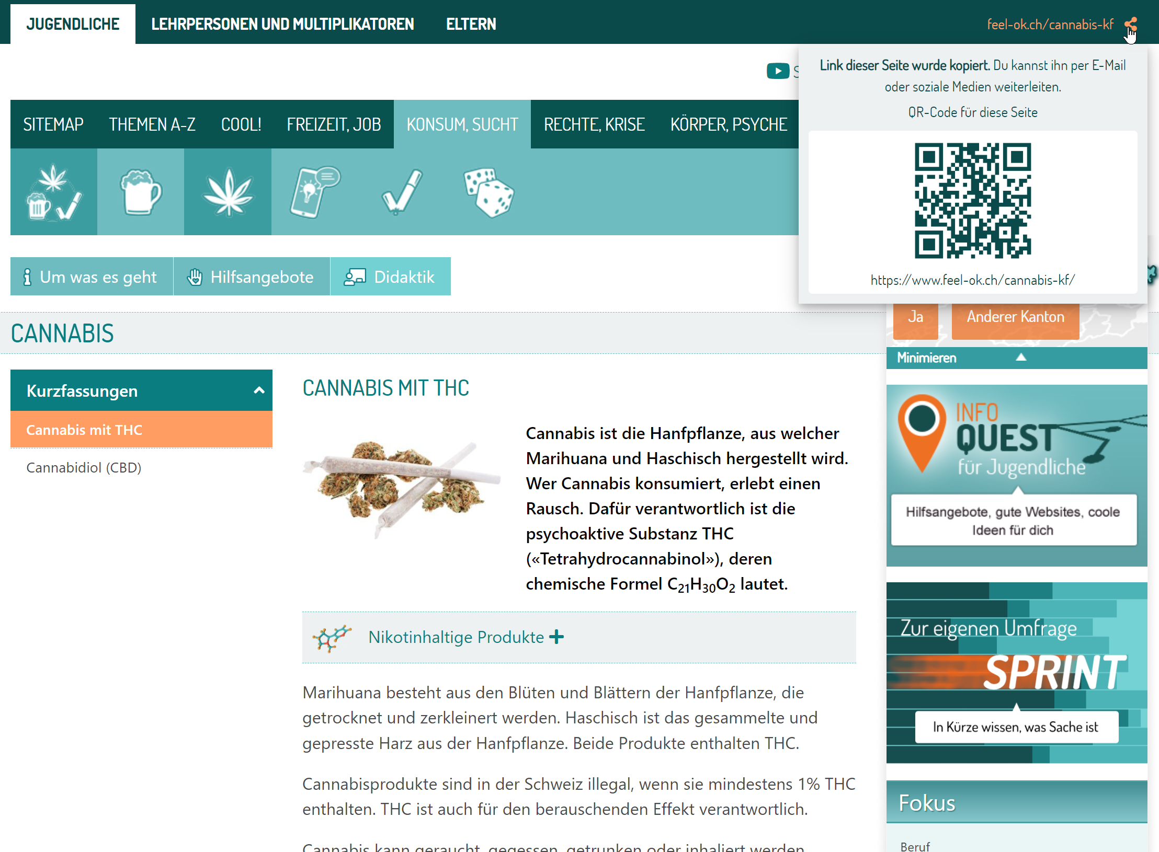


Empfehlung
SPRINT
Kreativität - Recherche
Check out
Cool
Empfehlung
Wenn Sie eine junge Person kennen, die von einem Thema auf feel-ok.ch profitieren könnte, schlagen wir vor, die dazu passende Seite zu empfehlen.
So kann sich diese junge Person selbständig mit dem relevanten Thema auseinandersetzen und erfährt, welche Anlaufstellen bei Bedarf Hilfe bieten.
Um eine spezifische Seite zu empfehlen,
können Sie die Share-Funktion mit kurzer Webadresse und QR-Code nutzen, die Sie oben rechts am Bildschirm sehen ( ).
Wenn Sie den QR-Code in einer Schulklasse projizieren, können die Jugendlichen z.B. mit ihren Tablets den QR-Code lesen.
Hilfsangebote sind auf fast jeder Seite mit der Schaltfläche konsultierbar.

Slide 42
Vielfältige Einsatzmöglichkeiten
Sitemap
Übersicht thematischer Ziele
Lektionen
Lehrplan 21
Abenteuerinsel
Methoden
Umfragetool SPRINT
Kreativität und Recherchen
Check out
Landingpage · Cool
Empfehlung

Slide 43

Vielfältige Einsatzmöglichkeiten
feel-ok.ch/schule
SPRINT
Kreativität - Recherche
Check out
Cool
Empfehlung
Quelle: de.freepik.com

Slide 44
Informiert bleiben…
feel-ok.ch-Newsletter
  feel-ok.ch/+rundbrief
Onlineschulung
  feel-ok.ch/kontaktperson

